Slide 1

РАДИОЭЛЕКТРОН ТИЗИМЛАР ВА АХБОРОТ ТЕХНОЛОГИЯЛАРИ МАРКАЗИ
O’zDSt 1105:2009 миллий стандарт алгоритми модификацияси (калитга боғлиқсиз варианти)
Тошкент 2014

Slide 2



Алгебраик хусусиятларига асосланган холда симметрик алгоритмлар учун S-блокларни танлаш ва BaytAlmash акслантиришининг калитга боғлиқсиз варианти
Rijndael алгоритми S-блоки
b=M×(a)⁻¹+β,
М – GF(8) майдонга тегишли 16х16 элементли квадрат хосмас матрица, a ва b 8 битли вектор қиймат бўлиб SubBytes акслантиришига кириш ва чиқиш қиймати, β фиксирланган 8 битли вектор (a,b, β ϵ GF(2⁸)).
ADE алгоритми S-блоки
b=M(a×γ)⁻¹+β
бу ерда, a={a₀,a₁,a₂,a₃,a₄,a₅,a₆,a₇} ва b={b₀,b₁,b₂,b₃,b₄,b₅,b₆,b₇} 8 битли векторлар, M-хосмас квадрат матрица, β –вектор (β ϵ GF(2⁸) ). Хар сафар b чиқиш векторининг холати a кириш векторига хамда γ={ γ₀, γ₁, γ₂,γ₃,γ₄,γ₅,γ₆,γ₇}цикл калит векторига боғлиқ. Натижада S блоклар чизиқсизлик кўрсаткичлари сақланган холда динамик ўзгариб туради.
Лабиринт алгоритми S-блоки
S(x)=M_{Y}×[(M_{X}×x + V_{X})^{E}]_{B} + V_{Y}
бу ерда, x,V_{X},V_{Y} ϵ GF(2⁸); E=2⁸-1-2^{t}, 0≤t≤8; B – f_{s}(x) 8- даражали келтирилмайдиган кўпхад асосида аниқланувчи вектор, Е– даража кўрсаткичи, M_{Y},M_{X} – 8х8 хосмас квадрат матрица.

Slide 3
Шунга кўра S блокларни генерация қилувчи янги математик модел таклиф этилди. Ушбу модел O’zDSt 1105:2009 стандарт шифрлаш алгоритми BaytAlmash акслантиришининг асоси хисобланган диаматрицали кўпайтириш хоссасини ўзида сақлаб қолган.
BaytAlmash (х, z) = у
у = М* (х@z)⁻¹ + v ;
Бу ерда :
M, v – фиксирланган матрица ва векторлар (AES алгоритми SubBytes( ) – акслантиришида келтирилган каби қийматлар);
z – мастер калит бўлиб, x, у, z
GF(2⁸) майдон элементлари
⁻¹ амали GF(2⁸) майдонда тескари элемент.
@ - GF(2⁸) майдон элементлари бўлган 7 даражали кўпҳадларни «а» параметр бўйича кўпайтириш ва шу майдонда келтирилмайдиган 8-даражали (масалан: x⁸+x⁶+ x⁵+x³+1 ) кўпҳад бўйича қолдиғини ҳисоблаш.

Slide 4
BaytAlmash акслантиришининг калитга боғлиқсиз варианти.
Алгоритмда иккита S-блок, тоқ раундларда биринчи, жуфт раундларда эса иккинчи S-блок ишлатилади.
S₁ блок
242, 240, 91, 195, 38, 44, 106, 14, 152, 105, 180, 126, 190, 54, 13, 118, 111, 64, 150, 194, 248, 16, 181, 128, 212, 148, 145, 75, 37, 185, 48, 132, 61, 32, 130, 223, 65, 157, 235, 52, 222, 7, 42, 30, 121, 84, 227, 140, 73, 198, 232, 82, 107, 226, 47, 43, 176, 19, 254, 162, 58, 108, 225, 172, 60, 247, 51, 27, 74, 112, 228, 182, 3, 98, 236, 83, 255, 12, 56, 136, 101, 238, 9, 209, 31, 93, 4, 23, 159, 186, 137, 146, 122, 114, 100, 204, 134, 207, 233, 188, 215, 216, 34, 179, 63, 177, 251, 46, 156, 45, 158, 41, 250, 217, 2, 173, 117, 49, 90, 95, 22, 175, 21, 94, 211, 87, 116, 239, 189, 200, 113, 62, 18, 219, 135, 160, 174, 142, 155, 8, 80, 151, 81, 103, 11, 85, 59, 218, 213, 57, 163, 5, 244, 89, 164, 143, 191, 241, 102, 76, 17, 131, 124, 230, 39, 201, 202, 243, 133, 252, 141, 199, 33, 26, 0, 20, 69, 139, 214, 192, 231, 10, 67, 184, 183, 221, 50, 205, 144, 71, 197, 166, 72, 120, 237, 15, 86, 170, 125, 127, 97, 1, 206, 78, 154, 224, 210, 66, 149, 234, 123, 168, 246, 193, 29, 88, 109, 208, 53, 77, 196, 147, 55, 68, 119, 25, 79, 70, 138, 110, 245, 115, 24, 171, 187, 203, 167, 28, 36, 249, 129, 178, 92, 6, 169, 35, 165, 40, 99, 96, 161, 220, 153, 229, 253, 104
S₂ блок
241, 243, 77, 216, 46, 63, 100, 186, 34, 54, 170, 141, 187, 160, 232, 75, 165, 176, 47, 108, 224, 33, 78, 23, 104, 107, 89, 179, 124, 36, 16, 171, 91, 198, 81, 129, 162, 233, 190, 188, 121, 210, 153, 134, 18, 206, 191, 67, 60, 43, 0, 49, 164, 132, 109, 19, 182, 83, 155, 166, 1, 138, 96, 151, 24, 5, 87, 199, 161, 208, 201, 38, 229, 13, 252, 184, 106, 195, 214, 45, 180, 131, 221, 144, 196, 177, 119, 183, 189, 174, 82, 90, 234, 238, 21, 220, 150, 2, 32, 227, 9, 247, 145, 41, 219, 226, 203, 126, 62, 147, 61, 249, 111, 158, 29, 72, 120, 55, 103, 205, 137, 136, 240, 56, 57, 245, 255, 213, 4, 58, 11, 59, 159, 154, 215, 12, 217, 35, 97, 15, 236, 73, 39, 173, 123, 163, 14, 253, 246, 79, 84, 146, 128, 50, 85, 118, 95, 8, 30, 101, 211, 167, 117, 94, 102, 254, 65, 172, 235, 185, 209, 178, 143, 228, 239, 37, 86, 223, 98, 142, 157, 250, 152, 248, 192, 48, 66, 40, 3, 139, 230, 168, 127, 71, 181, 92, 25, 53, 69, 112, 140, 149, 207, 28, 193, 105, 156, 17, 88, 68, 197, 116, 80, 70, 10, 200, 42, 133, 125, 114, 22, 31, 244, 218, 130, 194, 122, 27, 6, 242, 44, 251, 52, 225, 175, 237, 135, 64, 110, 212, 204, 169, 76, 222, 113, 7, 20, 74, 148, 51, 115, 26, 202, 93, 99, 231

Slide 5
Қуйида S₁ ва S₂ блокларнинг баланслашганлиги, регулярлиги, алгебраик чизиқсизлик даражаси, умумий чизиқсизлик даражаси, корреляцион иммунстлик даражаси, қатьий лавин эффекти критериялари натижалари келтирилган.
BaytAlmash акслантириши учун генерация қилинган S₁ ва S₂ –блок
S₁ | Генерация қилинган S₁ блок
 | f₁ | f₂ | f₃ | f₄ | f₅ | f₆ | f₇ | f₈
аргументлари | 8
баланслашганлик | + | + | + | + | + | + | + | +
регулярлик | + | + | + | + | + | + | + | +
deg (f) | 7 | 7 | 7 | 7 | 7 | 7 | 7 | 7
N (f) | 112 | 112 | 112 | 112 | 112 | 112 | 112 | 112
N (φ) | 112
CI(f) | 0 | 0 | 0 | 0 | 0 | 0 | 0 | 0
SAC(f) | 6 | 6 | 6 | 8 | 2 | 4 | 8 | 8
S₂ | Генерация қилинган S₂ блок
 | f₁ | f₂ | f₃ | f₄ | f₅ | f₆ | f₇ | f₈
аргументлари | 8
баланслашганлик | + | + | + | + | + | + | + | +
регулярлик | + | + | + | + | + | + | + | +
deg (f) | 7 | 7 | 7 | 7 | 7 | 7 | 7 | 7
N (f) | 112 | 112 | 112 | 112 | 112 | 112 | 112 | 112
N (φ) | 112
CI(f) | 0 | 0 | 0 | 0 | 0 | 0 | 0 | 0
SAC(f) | 6 | 6 | 6 | 6 | 6 | 6 | 4 | 4

Slide 6
Aralash акслантиришининг калитга боғлиқсиз варианти
Aralash акслантириши U массиви элементлари билан Holat массиви элементларини диаматрицали кўпайтириш орқали натижани янги Holat массивига ёзади. Aralash акслантиришидаги U массиви сеанс калитлари асосида шакллантирилган. Шунинг учун бу массивни калитга боғлиқсиз холда U= [256] элементлари 256 дан ошмайдиган U₁[4,4] ва U₂[4,4] иккита махсус тузилмали диаматрица шакллантириб оламиз:
U₁
7 | 1 | 2 | 3
3 | 7 | 3 | 3
2 | 4 | 7 | 2
3 | 5 | 6 | 7
U₂
1 | 2 | 2 | 2
3 | 1 | 3 | 3
4 | 4 | 1 | 4
5 | 5 | 5 | 1
Дастлабки матнга ўгириш (дешифрлаш) учун U₁, U₂ массивларни тескарилаш U_{1t}, U_{2t} қийматлари берилиши шарт. Тескарилаш натижасида иккала U_{1t}[4, 4] ва U_{2t}[4, 4] ҳам махсус тузилмали диаматрица кўринишига эга бўлган қуйидаги U_{1t} ва U_{2t} массивлар ҳосил бўлади:
U_{1t}
147 | 47 | 170 | 165
145 | 147 | 145 | 145
154 | 145 | 147 | 154
3 | 120 | 245 | 147
U_{2t}
1 | 17 | 17 | 17
154 | 1 | 154 | 154
34 | 34 | 1 | 34
171 | 171 | 171 | 1

Slide 7
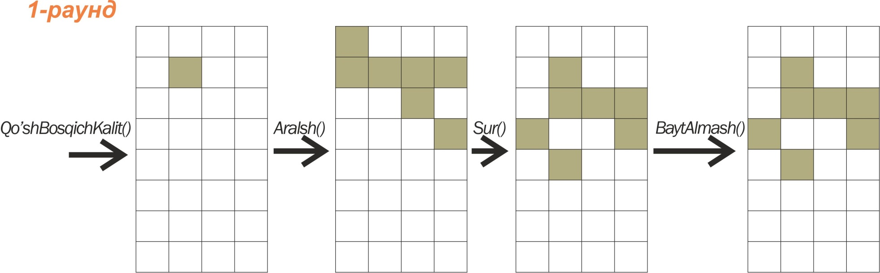
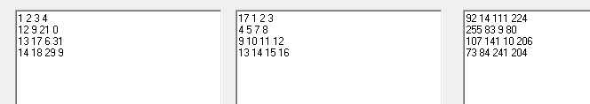
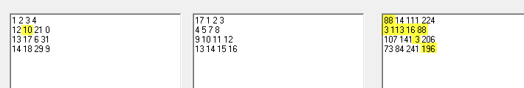
Aralash(Holat) алмаштириши қуйидаги амалларни бажаришдан иборат: агар m=sh бўлса, унда U₁=U_{1t}, U₂=U₂ қабул қилинади ва H₁®₂U₁ (mod p), H₂®₂U₂ (mod p) ҳисобланади. Натижа H₁,H₂ массивларга ёзилиб Holat массивига кўчирилади акс холда m=dsh бўлса унда U₁=U₁, U₂=U_{2t} қабул қилинади ва H₁®₂U₁(mod p), H₂®₂ U₂(mod p) хисобланади. Натижа H₁,H₂ массивларга ёзилиб Holat массивига кўчирилади.
Мазкур алмаштириш матрицавий алмаштиришга нисбатан аралаштириш нуқтаи назаридан самаралироқдир. Бу ерда, берилган Holat массивининг битта элементини ўзгариши, қайси элемент ўзгарган бўлишига қараб 6 ёки 7 та элементнинг ўзгаришига олиб келади.

Slide 8
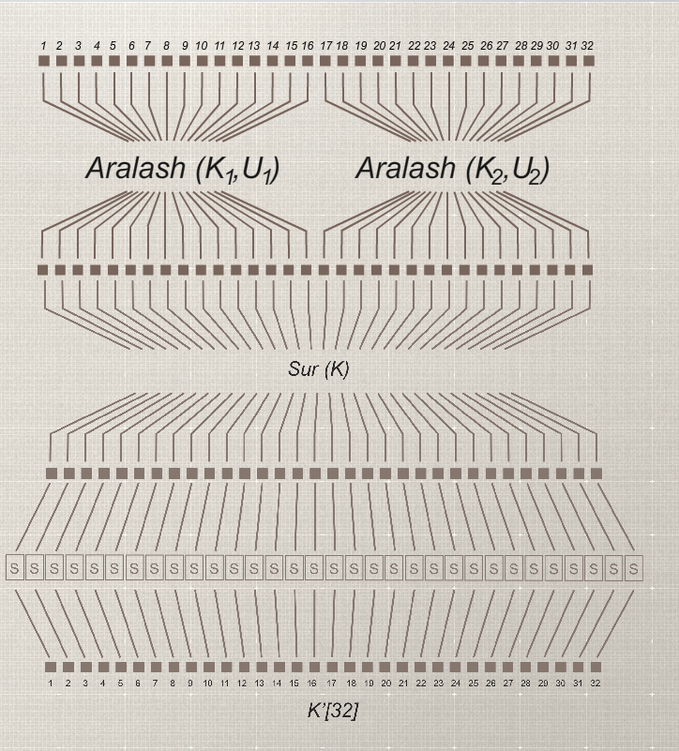
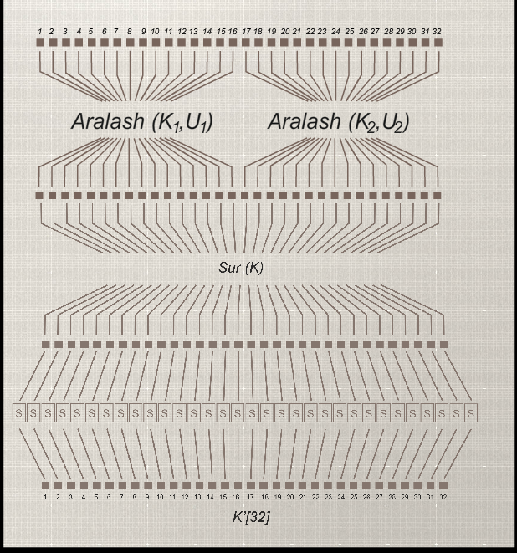
Таклиф этилаётган алгоритмнинг қадамлар кетма-кетлиги ва калитлар генерацияси жараёни
Калитлар генерацияси жараёни қуйидаги қадамлар кетма-кетлигидан иборат:
1) Дастлаб тасодифий сонлар асосида байтли элементлардан ташкил топган K[32] массив олинади.
2) Сўнгра K[32] массив иккита K1[16], K2[16] 4х4 матрицага ажратилади ва Aralash акслантиришидан ўтказилади Aralash (U1, K1), Aralash (U2, K2). Бу ерда U1,U2 Aralash акслантиришидан фиксирланган иккита 4х4 матрица.
3) Aralash акслантиришидан чиққан натижа конкатенация қилинади ва 8х4 матрица шаклида Sur (K) акслантиришидан ўтказилади.
4) Sur акслантиришидан чиққан K[32] матрица иккита S1, S2 блоклардан қуйидаги шаклда (3.1) ўтказилади. Бу ерда S1,S2 блоклар модификацияланган алгоритм S блоклари хисобланади.
k’_{i}=S₁(k_{i}) S₂(k_{(i+12)mod32}) k_{(i+23)mod32}
Бу ерда k_{i} - K[32] массив элементларининг тартиб рақами, i=[0…31], k’_{i}- хосил бўлган янги байт калит,
- mod 2⁸ бўйича қўшиш амали.
5) Хосил бўлган янги i – раунд калити кейинги раунднинг K[32] массиви бўлиб киради ва юқоридаги 2,3 ва 4 қадамлар бажарилади. Шу тартибда қолган раунд (шартли равишда 10 та раунд) калитлари генерация қилинади.

Slide 9
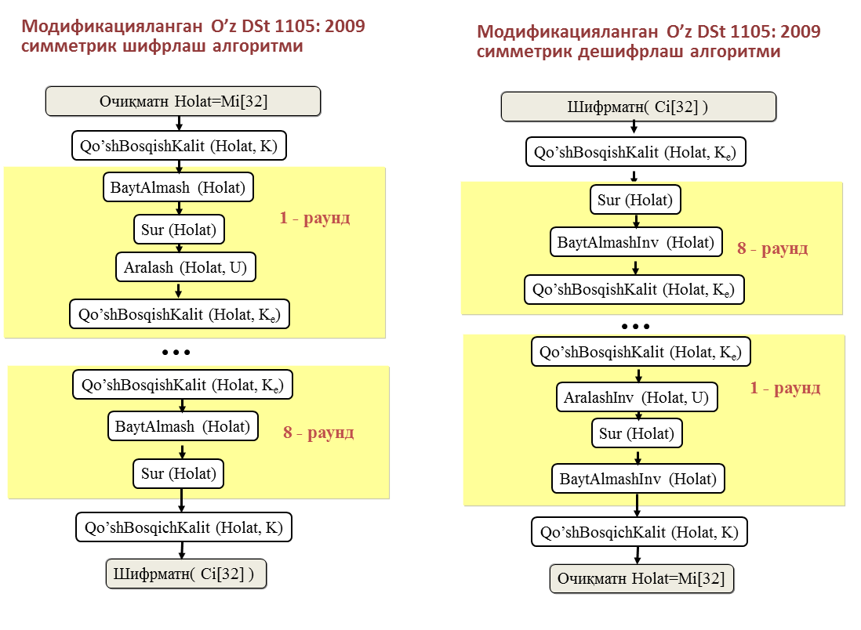

Slide 10
